Slide 1

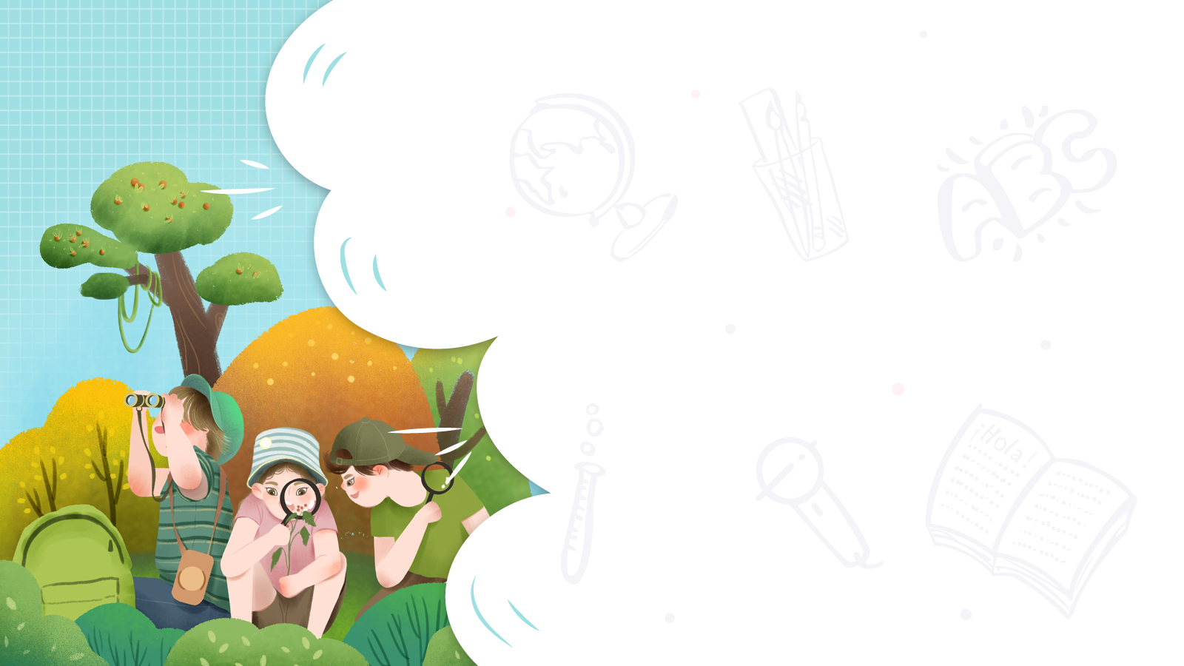



PHÒNG GD &ĐT LONG BIÊN
TRƯỜNG TIỂU HỌC PHÚC LỢI
Tự nhiên xã hội
Tiết 2+3

Slide 2
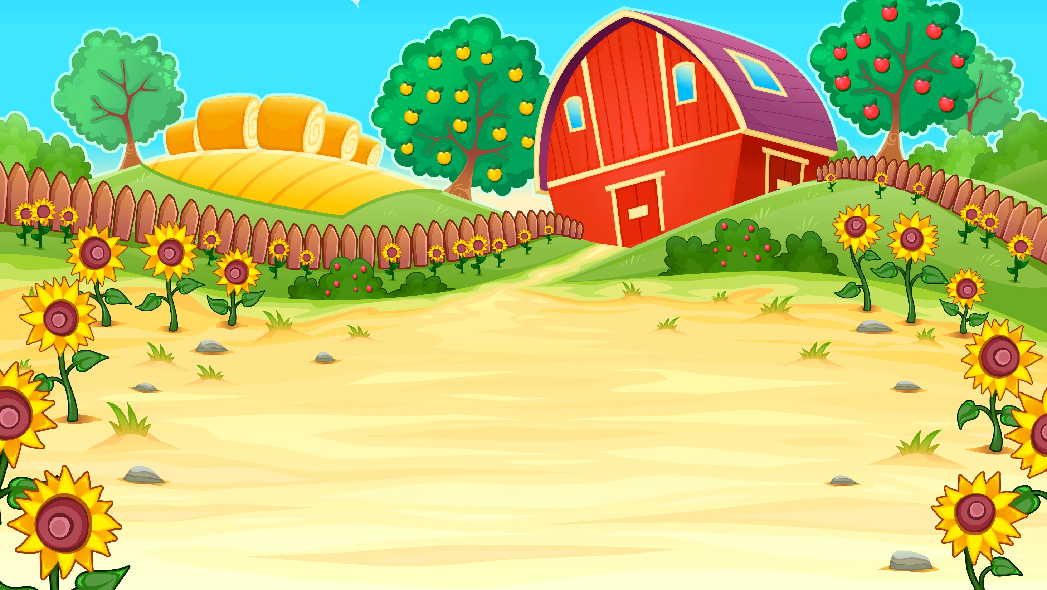


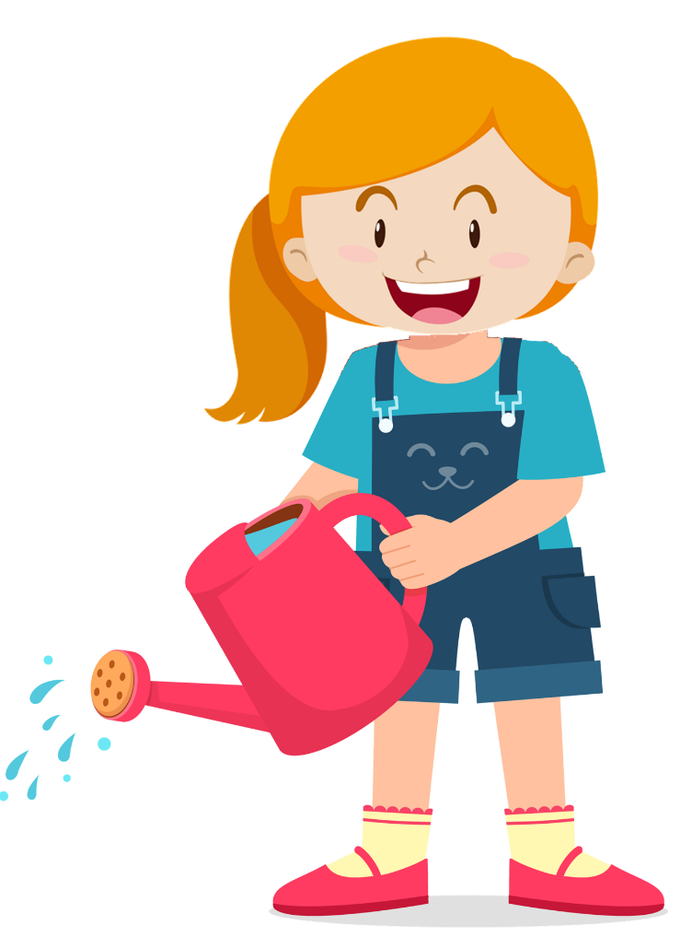










Slide 3


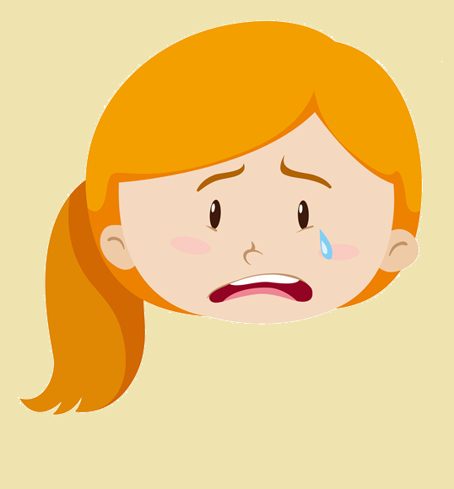






3
2
4
5
1

Slide 4




CÂU HỎI:
Hành động nào không phải là hành động chăm sóc, bảo vệ cơ quan bài tiết nước tiểu?
Uống đủ nước mỗi ngày
Nhịn đi tiểu
Không ăn mặn
Tắm rửa mỗi ngày

Slide 5
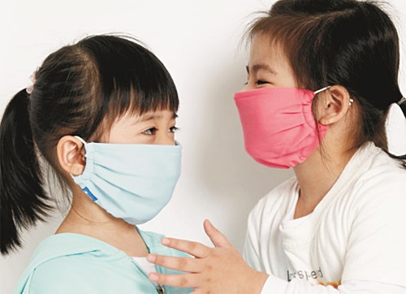
CÂU HỎI:
Việc làm này có là việc làm bảo vệ cơ quan hô hấp không?
Không
Có

Slide 6

CÂU HỎI:
Trong những việc làm dưới đây, việc nào không tốt cho cơ quan hô hấp?
A. Thường xuyên vệ sinh rang miệng mũi sạch sẽ
B. Đi đường bụi không đeo khẩu trang
C. Dọn dẹp nhà cửa
D. Tập thể dục buổi sáng

Slide 7
CÂU HỎI:
Đâu là việc bảo vệ chăm sóc cơ quan vận động?
A. Khởi động trước khi chơi thể thao
C. Ngồi cúi xuống gần sách vở
B. Khom lưng khi mang vác vật nặng
D.Đeo cặp 1 bên

Slide 8
CÂU HỎI:
Tư thế nào sai khi ngồi?
A. Ngồi thẳng lưng
C. Mắt cách vở 30cm
B. Hai tay đặt lên bàn
D. Ngồi khom lưng

Slide 9

Thứ ngày tháng năm 2022
Tự nhiên và xã hội
Bài 27: Ôn tập “Chủ đề con người và sức khỏe

Slide 10

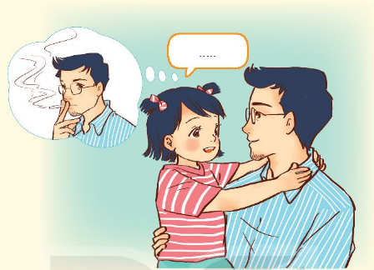
2. Em sẽ nói và làm gì để khuyên người thân bỏ hút thuốc lá?
Bố ơi, hút thuốc lá sẽ có hại cho sức khỏe của mình và những người xung quanh, bố đừng hút thuốc lá nữa nhé!
Notes:
Liên hệ giáo án:
FB: Hương Thảo
Gmail: tranthao121004@gmail.com

Slide 11
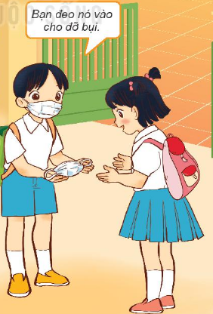
Bạn đeo nó vào cho đỡ bụi

Slide 12
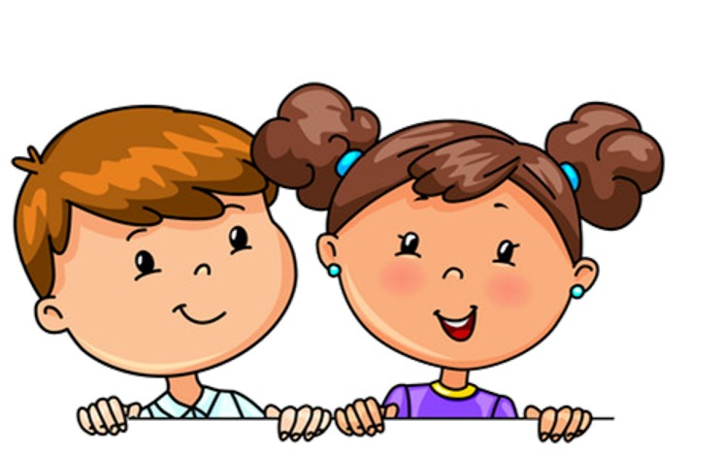
Đóng vai thực hiện tình huống trên
Làm việc
theo cặp

Slide 13

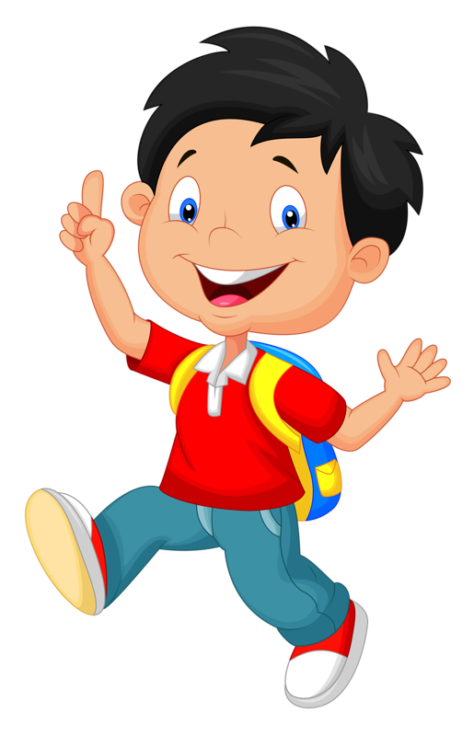
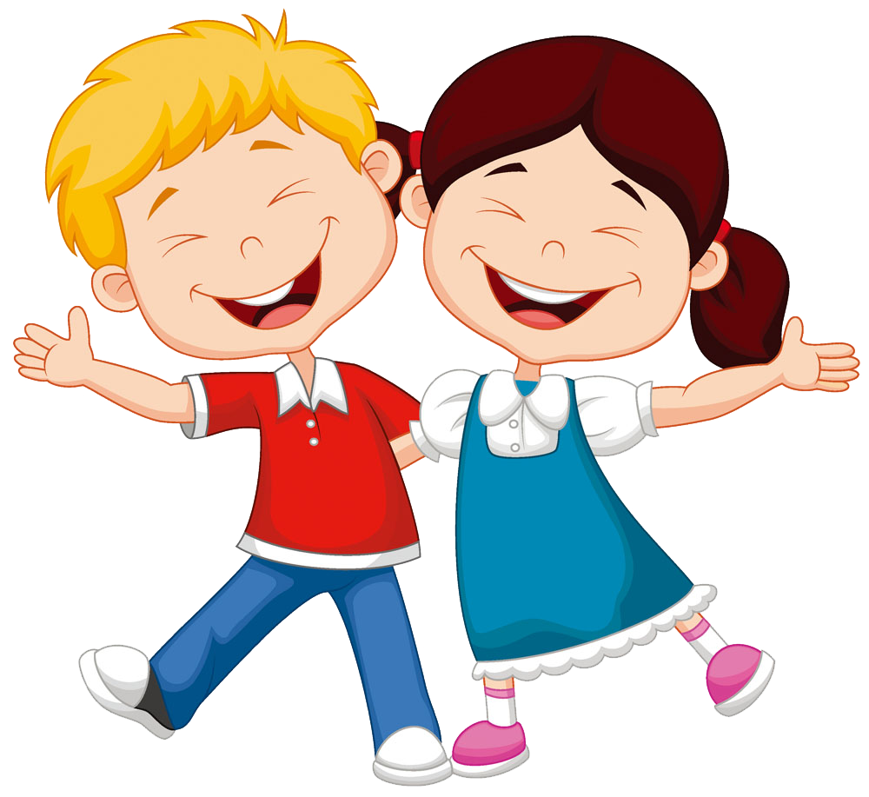

Slide 14
Bây giờ, em có thể
Chỉ, nói được tên các bộ phận chính của cơ quan vận động hô hấp và bài tiết nước tiểu. Nêu được chức năng của chúng ở mức độ đơn giản
Thực hiện được các việc làm để chăm sóc, bảo vệ cơ quan vận động, hô hấp và bài tiết nước tiểu
Notes:
Liên hệ giáo án:
FB: Hương Thảo
Gmail: tranthao121004@gmail.com

Slide 15

Hôm nay em học bài gì?
Em có ý kiến gì về bài học không?

Slide 16


